Slide 1


Slide 2






تعيين تلميذ(ة) للإجابة.
توجيهات و شرح التعليمات.
عرض فيديو.
المرور بين الصفوف للمساعدة و تصحيح الإنجازات.
عمل في ثنائيات.
نهاية الشريط، المرور إلى الشريحة الموالية.

Slide 3

تنظيم حصص الأسبوع الرابع
اليوم 4 -
اليوم1 -
نشاط اعتيادي (10د).
ورشة الكتابة: إنتاج كتابي ـــــ الحصة 3 (30د).
ورشة الكتابة : إنتاج كتابي ـــــ الحصة4 (30د).
نشاط اعتيادي (10د).
الأساليب (30د).
التحدث . (30د).
اليوم 5 -
اليوم2 -
نشاط اعتيادي (10د).
قراءة : ما بعد القراءة : تقويم المقروء(30د).
ورشة الكتابة : إنتاج كتابي الحصة 5 (30د).
نشاط اعتيادي (10د).
قراءة : ما قبل القراءة: التوقع والتحقق 30 د.
قراءة : أثناء القراءة ــــ الفهم 30 د.
اليوم 6 -
اليوم 3 -
نشاط اعتيادي (10د).
مراجعة توليف (شكل وفهم) (40د).
القراءة الاثرائية : الحصة 4 (20د).
نشاط اعتيادي (10د).
قراءة : أثناء القراءة (30د).
ورشة الكتابة: التراكيب . (30د).
Révision
Lecture offerte

Slide 4






هيكلة حصة اليوم
- 01 افتتاح الحصة
ترحيب
تدبير السلوك.
نشاط اعتيادي : الطلاقة.
- 02 ورشة القراءة ــــ الحصة 4
النشيد الوطني المغربي ـــــ تركيب و تقويم.
- 03ورشة الكتابة ـــــ الحصة 5
كتابة استقصاء لطلب معلومات حول الأزياء المغربية - الحصة 5.

Slide 5

عند نهاية الحصة
على الأقل % 80 من المتعلمين سيكونون قادرين على:
قراءة فقرة باسترسال؛
استثمار نص مقروء؛
كتابة استقصاء لطلب معلومات.

Slide 6

مرحبا بكم ، سنبدأ حصة اللغة العربية.
اختــتام الحــصة
ورشة الكتابة
ورشة القراءة
افتتاح الحصة

Slide 7



قبل أن نبدأ حصة اليوم سأذكركم بشروط الحصول على نجمة السلوك الجيد.
في كل حصة سيفوز ثلاثة منكم بالنجمة.
اختــتام الحــصة
ورشة الكتابة
ورشة القراءة
افتتاح الحصة
كَيْ أَسْتَأْذِنَ لِأَخْذِ الْكَلِمَةِ: أَلْزَمُ مَكاني ثُمَّ أَرْفَعُ أُصْبُعي لِلْإجابَةِ.
أَثْناءَ ٱلشَّرْحِ، أَنْتَبِهُ وَأُرَكِّزُ جَيِّداً وَلا أُزْعِجُ زُمَلائي.
أُنْجِزُ واجِباتي ٱلْمَنْزِلِيَّةَ بِمُفْرَدي.

Slide 8

افتتاح الحصة
افتتاح الحصة
ترحيب.
تدبير السلوك.
نشاط اعتيادي : الطلاقة.

Slide 9


ضعوا اللوحة على الطاولة ، الكراسة والدفتر والمقلمة في القمطر.
اختــتام الحــصة
ورشة الكتابة
ورشة القراءة
افتتاح الحصة

Slide 10

من يقرأ هذه المفردات؟
اختــتام الحــصة
ورشة الكتابة
ورشة القراءة
افتتاح الحصة
نَحْتَرِمُ
هِواياتٌ
وَطَنٌ
حَكى
اَلْمُسْتَقْبَلُ
اَلْحاضرُ
نَحْمي
اِخْتِلافٌ

Slide 11
على دفاتركم : وفي مجموعات ثنائية. اكتبوا جملتين للتعبير عن النجاح بتوظيف هذه المفردات.
اختــتام الحــصة
ورشة الكتابة
ورشة القراءة
افتتاح الحصة
نَحْتَرِمُ
هِواياتٌ
وَطَنٌ
حَكى
اَلْمُسْتَقْبَلُ
اَلْحاضرُ
نَحْمي
اِخْتِلافٌ

Slide 12
أمنحكم دقيقة للإنجاز . سوف أمر بين الصفوف لمساعدتكم.
اختــتام الحــصة
ورشة الكتابة
ورشة القراءة
افتتاح الحصة
نَحْتَرِمُ
هِواياتٌ
وَطَنٌ
حَكى
اَلْمُسْتَقْبَلُ
اَلْحاضرُ
نَحْمي
اِخْتِلافٌ

Slide 13


كل واحد يقدم لنا عمل مجموعته مع ذكر المفردات التي استخدمها.
اختــتام الحــصة
ورشة الكتابة
ورشة القراءة
افتتاح الحصة

Slide 14
ورشة القراءة ــــ الحصة 4
ورشة القراءة ـــــ الحصة 4
النشيد الوطني المغربي ـــــ تركيب و تقويم.

Slide 15
نواصل قراءة نص النشيد الوطني المغربي» الصفحة 50؛ من يذكرنا بالمقصود من الأبيات التالية.
اختــتام الحــصة
ورشة الكتابة
ورشة القراءة
افتتاح الحصة
مَشْرِقَ ٱلْأنْوار
مَنْبِتَ ٱلْأَحْرار
ذِكْرَ كُلِّ لِسان
مِلْأَ كُلِّ جَنان

Slide 16
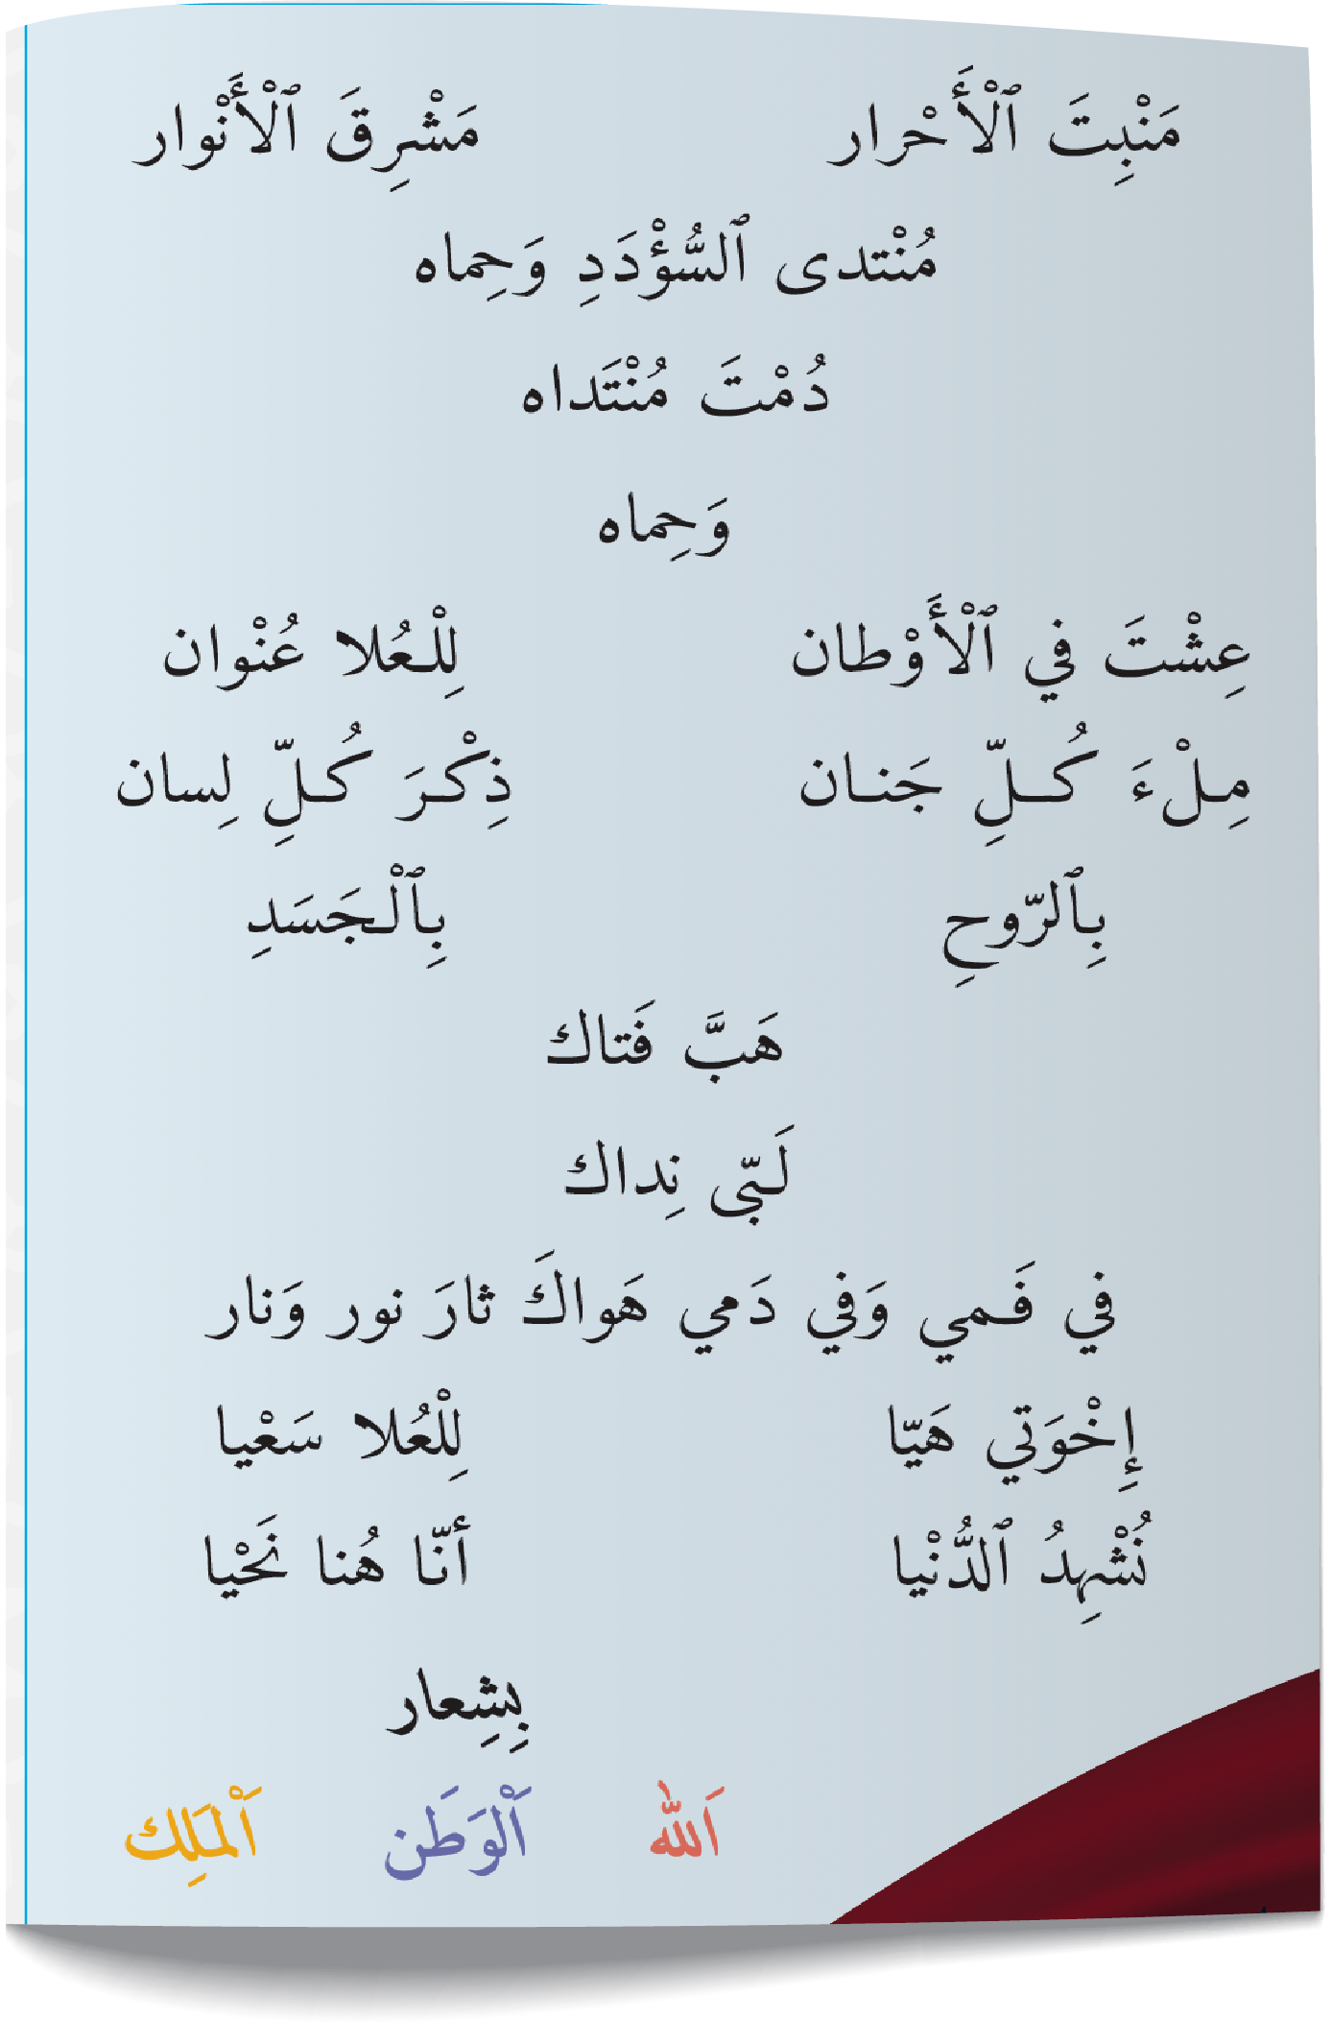
من منكم ينشد النشيد الوطني المغربي.
اختــتام الحــصة
ورشة الكتابة
ورشة القراءة
افتتاح الحصة

Slide 17
سنقوم بإنشاده جماعة.
اختــتام الحــصة
ورشة الكتابة
ورشة القراءة
افتتاح الحصة

Slide 18

من يقرأ السؤال؟ من منكم لديه إجابة؟
اختــتام الحــصة
ورشة الكتابة
ورشة القراءة
افتتاح الحصة
مَنْ يَقْصِدُ ٱلْكاتِبُ بِكَلِمَةِ «إِخْوَتي» في ٱلْبَيْتِ ٱلتّالي:
لِلْـــعُـــلا سَعْـــــيـــا
إِخْـــوَتـــــي هَــــيـــــا

Slide 19
وَظَّفَ ٱلْكاتِبُ مُفْرَداتٍ تَنْتَهي بِنَفْسِ ٱلْقَافِيَةِ : الأحرار ــــ الأنوار ــــ من يقرأ؟
اختــتام الحــصة
ورشة الكتابة
ورشة القراءة
افتتاح الحصة
مَشْرِقَ ٱلْأَنْوَارَ
مَنْبِتَ ٱلْأَحْرار

Slide 20
ابحثوا في النص عن أمثلة أخرى.
اختــتام الحــصة
ورشة الكتابة
ورشة القراءة
افتتاح الحصة
ٱلْأَحْرَار ٱلْأَنْوار

Slide 21
انتبهوا معي،. ابحثوا عن البيت التالي في النص. سأنشده.
اختــتام الحــصة
ورشة الكتابة
ورشة القراءة
افتتاح الحصة
في فَمي وَفي دَمي هَواكَ ثارَ نور وَنار

Slide 22
من ينشد البيت كما فعلت؟
اختــتام الحــصة
ورشة الكتابة
ورشة القراءة
افتتاح الحصة
في فَــمي وَفي دَمي هَواكَ ثارَ نور وَنار

Slide 23
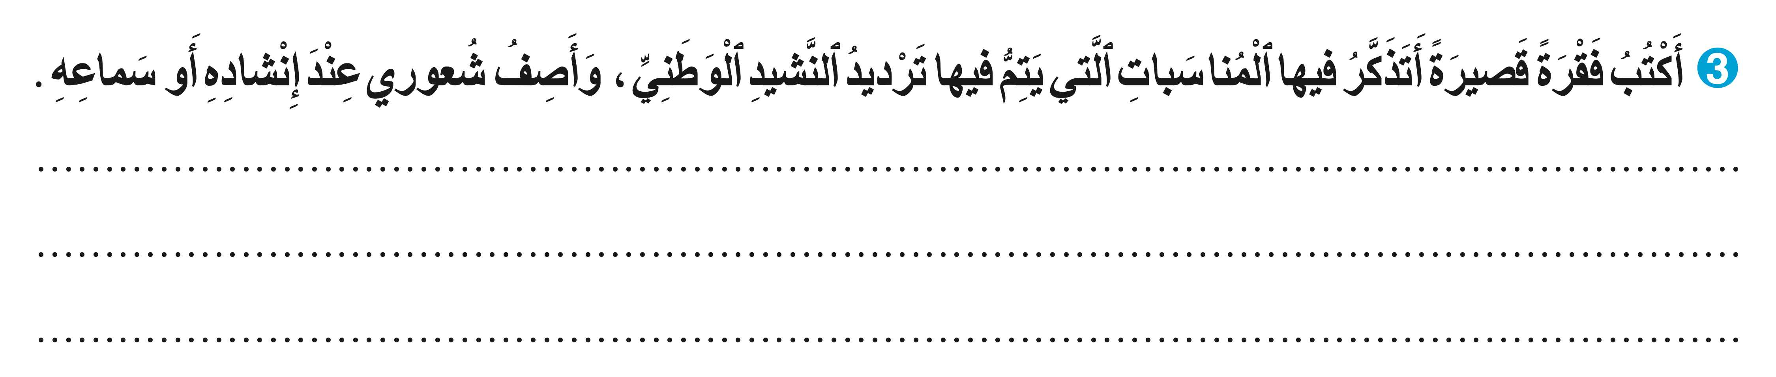
خدوا الصفحة 51 من كراساتكم. سنصحح الواجب المنزلي للحصة الماضية.
اختــتام الحــصة
ورشة الكتابة
ورشة القراءة
افتتاح الحصة

Slide 24
من منكم يقرأ جوابه؟
اختــتام الحــصة
ورشة الكتابة
ورشة القراءة
افتتاح الحصة

Slide 25
أغلقوا كراساتكم . من يقوم إلى السبورة لاستظهار النشيد الوطني.
اختــتام الحــصة
ورشة الكتابة
ورشة القراءة
افتتاح الحصة

Slide 26
ورشة الكتابة - الإنتاج الكتابي
ورشة الكتابة - الإنتاج الكتابي - الحصة 5
كتابة استقصاء لطلب معلومات حول الأزياء المغربية.

Slide 27
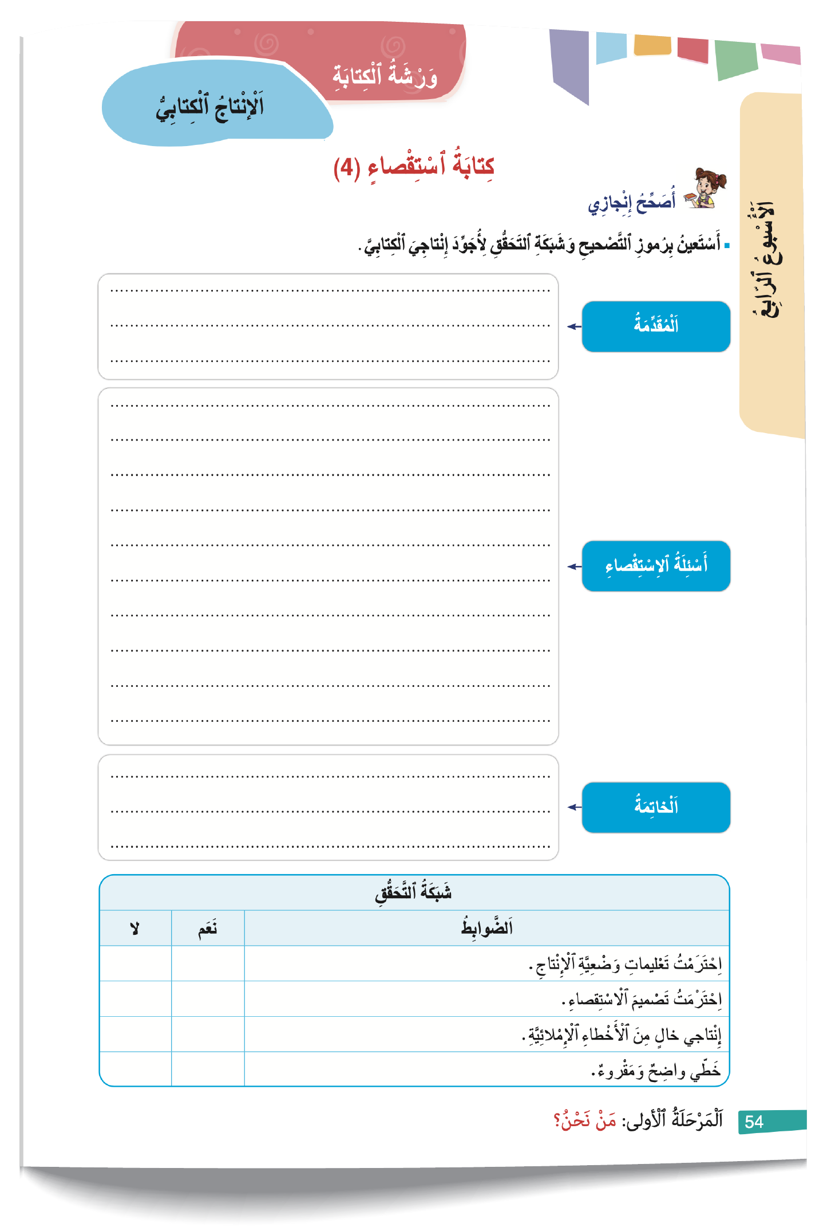
سأوزع عليكم أوراق التحرير.
اختــتام الحــصة
ورشة الكتابة
ورشة القراءة
افتتاح الحصة

Slide 28
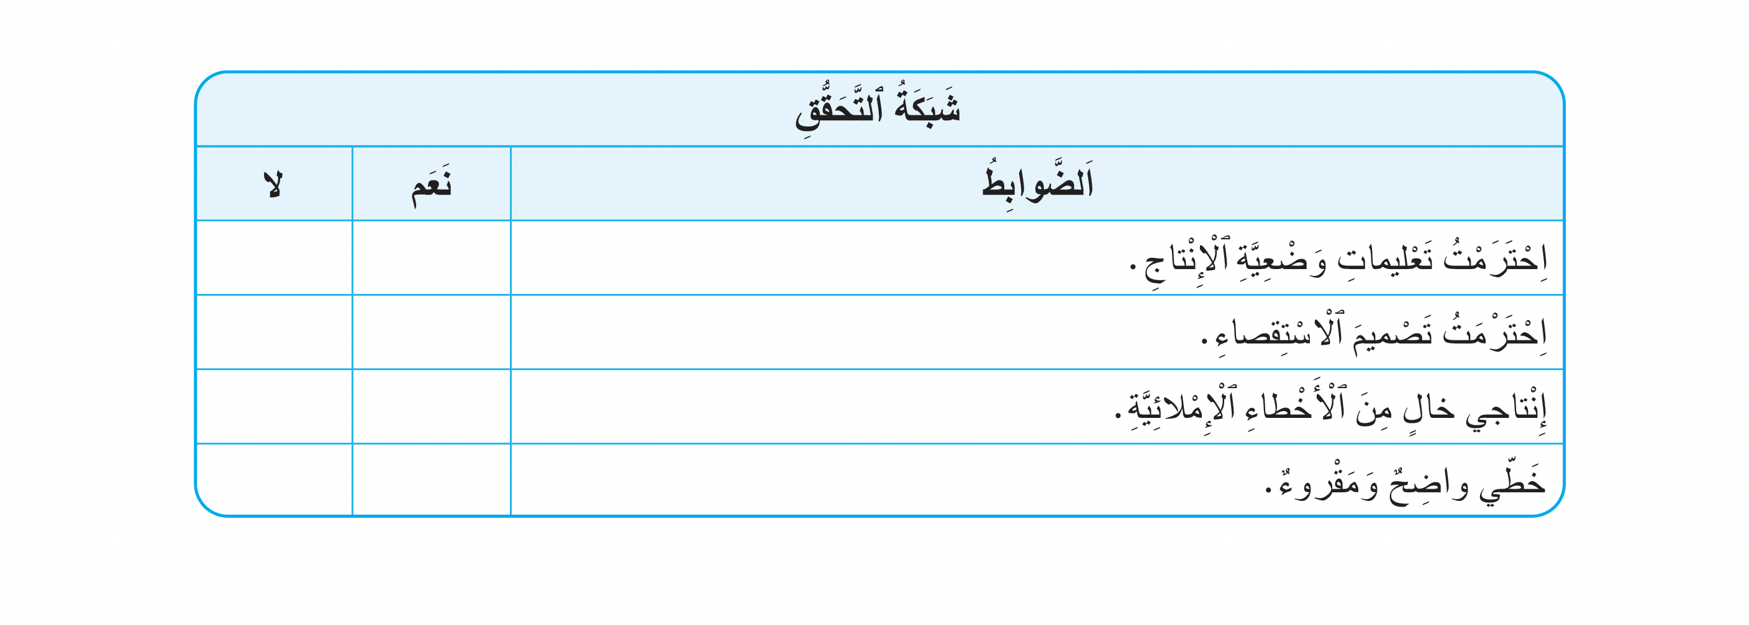
لنتذكر بعض معايير التصحيح و الكتابة. من يقرأ؟
اختــتام الحــصة
ورشة الكتابة
ورشة القراءة
افتتاح الحصة
اَلرَّمْزُ | ماذا يَعْني؟ | كَيْفَ أُصَحِّحُ؟
«ن» | اَلْكَلِمَةُ لَيْسَتْ في مَكانِها الصَّحيحِ. | أضع ﭐلْكَلِمةَ في مَوْضِعِها ﭐلصحيح.
«م» | خَطَأٌ فِي كِتابَةِ ﭐلْكَلِمَةِ | أَكْتُبُ ﭐلْكَلِمَةَ بِشَكْلٍ صَحيحٍ.
«ت» | عَلاماتُ ﭐلتَّرْقيمِ ناقِصَةٌ | أضَعُ عَلامَةَ ﭐلتَّرْقيمِ ﭐلْمُناسِبَةَ.
«ڪ» | كَلِمَة غَيْرُ مُناسِبَةٍ | أخْتَارُ كَلِمَةً أَفْضَلَ.
«ر» | اَلجُمَلُ غَيْرُ مُتَرابِطَةٍ | أرْبِطُ ﭐلْجُمَل بِ (وَ، ثُمَّ، فَ، لِأَنَّ ...)
✓ | أحْسَنْتَ! | أَسْتَمِرُّ عَلى نَفْسِ الْمِنْوالِ.

Slide 29
من منكم يقرأ إنتاجه الكتابي؟
يتم اختيار بعض الإنجازات المتفاوتة لعرضها.
اختــتام الحــصة
ورشة الكتابة
ورشة القراءة
افتتاح الحصة

Slide 30
سأمنحكم فرصة لتصحيح أخطائكم. لا تترددوا في طلب المساعدة٫
اختــتام الحــصة
ورشة الكتابة
ورشة القراءة
افتتاح الحصة
اَلرَّمْزُ | ماذا يَعْني؟ | كَيْفَ أُصَحِّحُ؟
«ن» | اَلْكَلِمَةُ لَيْسَتْ في مَكانِها الصَّحيحِ. | أضع ﭐلْكَلِمةَ في مَوْضِعِها ﭐلصحيح.
«م» | خَطَأٌ فِي كِتابَةِ ﭐلْكَلِمَةِ | أَكْتُبُ ﭐلْكَلِمَةَ بِشَكْلٍ صَحيحٍ.
«ت» | عَلاماتُ ﭐلتَّرْقيمِ ناقِصَةٌ | أضَعُ عَلامَةَ ﭐلتَّرْقيمِ ﭐلْمُناسِبَةَ.
«ڪ» | كَلِمَة غَيْرُ مُناسِبَةٍ | أخْتَارُ كَلِمَةً أَفْضَلَ.
«ر» | اَلجُمَلُ غَيْرُ مُتَرابِطَةٍ | أرْبِطُ ﭐلْجُمَل بِ (وَ، ثُمَّ، فَ، لِأَنَّ ...)
✓ | أحْسَنْتَ! | أَسْتَمِرُّ عَلى نَفْسِ الْمِنْوالِ.

Slide 31

الآن ستتوزعون لمجموعات و تشتغل كل مجموعة على إنتاج عنصر واحد من العناصر المطلوبة.
معكم 5 دقائق للإنجاز
اختــتام الحــصة
ورشة الكتابة
ورشة القراءة
افتتاح الحصة
اَلْمُقَدِّمَةُ
اَلْمَجْمُوعَةُ « 1»
3 أَسْئِلَةٍ مَفْتوحَةٍ
اَلْمَجْمُوعَةُ « 2»
3 أَسْئِلَةٍ مَفْتوحَةٍ
اَلْمَجْمُوعَةُ « 3»
3 أَسْئِلَةٍ مُغْلَقَةٍ
اَلْمَجْمُوعَةُ « 4»
اَلْخاتِمَةُ
اَلْمَجْمُوعَةُ « 5»

Slide 32
سأمر بين المجموعات لمساعدتكم.
اختــتام الحــصة
ورشة الكتابة
ورشة القراءة
افتتاح الحصة
اَلْمُقَدِّمَةُ
اَلْمَجْمُوعَةُ « 1»
3 أَسْئِلَةٍ مَفْتوحَةٍ
اَلْمَجْمُوعَةُ « 2»
3 أَسْئِلَةٍ مَفْتوحَةٍ
اَلْمَجْمُوعَةُ « 3»
3 أَسْئِلَةٍ مُغْلَقَةٍ
اَلْمَجْمُوعَةُ « 4»
اَلْخاتِمَةُ
اَلْمَجْمُوعَةُ « 5»

Slide 33
الآن ستقوم كل مجموعة بتصحيح ما أنتجته مجموعة أخرى.
اختــتام الحــصة
ورشة الكتابة
ورشة القراءة
افتتاح الحصة
اَلْمُقَدِّمَةُ
اَلْمَجْمُوعَةُ « 1»
3 أَسْئِلَةٍ مَفْتوحَةٍ
اَلْمَجْمُوعَةُ « 2»
3 أَسْئِلَةٍ مَفْتوحَةٍ
اَلْمَجْمُوعَةُ « 3»
3 أَسْئِلَةٍ مُغْلَقَةٍ
اَلْمَجْمُوعَةُ « 4»
اَلْخاتِمَةُ
اَلْمَجْمُوعَةُ « 5»

Slide 34
بعد التصحيح ، تنتدب كل مجموعة ممثلا عنها لكتابة المنتوج على السبورة.
اختــتام الحــصة
ورشة الكتابة
ورشة القراءة
افتتاح الحصة
اَلْمُقَدِّمَةُ
اَلْمَجْمُوعَةُ « 1»
3 أَسْئِلَةٍ مَفْتوحَةٍ
اَلْمَجْمُوعَةُ « 2»
3 أَسْئِلَةٍ مَفْتوحَةٍ
اَلْمَجْمُوعَةُ « 3»
3 أَسْئِلَةٍ مُغْلَقَةٍ
اَلْمَجْمُوعَةُ « 4»
اَلْخاتِمَةُ
اَلْمَجْمُوعَةُ « 5»

Slide 35
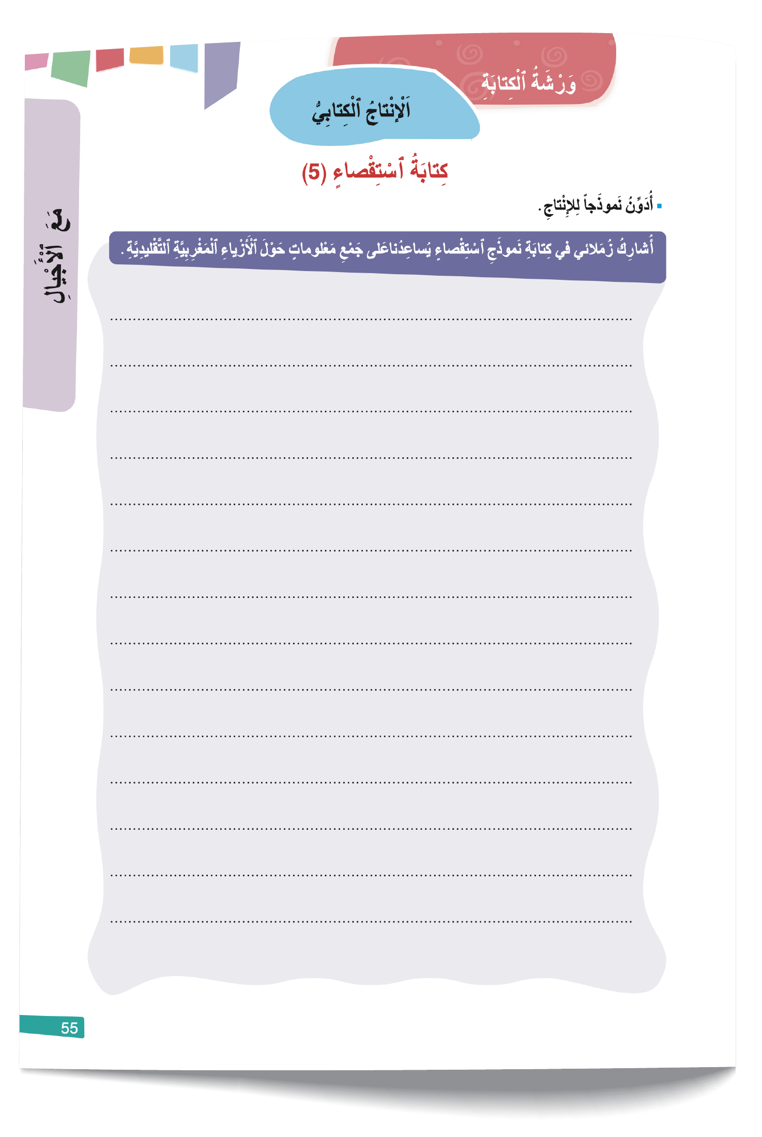
قوموا بنقل الإنتاج المشترك على كراساتكم الصفحة 55.
اختــتام الحــصة
ورشة الكتابة
ورشة القراءة
افتتاح الحصة

Slide 36
اختتام الحصة
اختتام الحصة
ماذا تعلمت اليوم؟
الواجب المنزلي

Slide 37


الفائزون بنجمة السلوك الجيد هم : ............................................
اختــتام الحــصة
ورشة الكتابة
ورشة القراءة
افتتاح الحصة

Slide 38


إلى اللقاء في الحصة المقبلة.
اختــتام الحــصة
ورشة الكتابة
ورشة القراءة
افتتاح الحصة

Slide 39

بناء على إنجازات المتعلمين خلال الممارسة المستقلة
ما تقديرك لنسبة التحكم في هدف الدرس؟
تسجل النسبة على صفحة اليوم من مذكرة الأستاذ.

